Slide 1

QUICKSORT
Jorge Siqueira Serrão

Slide 2
Método do Quicksort
1
O Quicksort se baseia na estratégia de dividir para conquistar.
O algoritmo seleciona um pivô para separar o vetor em duas partições.
Então o algoritmo reorganiza a lista de tal forma que todos os elementos anteriores ao pivô sejam menores que ele, e todos os elementos posteriores sejam maiores. No final o pivô estará na posição correta e haverá duas sub listas não ordenadas.
E por fim o algoritmo irá ordenar as sub listas recursivamente até que o todo vetor esteja ordenado.

Slide 3
Funcionamento
2
9 | 7​ | 5 | 11​ | 12​ | 2​ | 14​ | 3​ | 10 | 6
5 | 2​ | 3 | 6 | 12​ | 7​ | 14​ | 9​ | 10 | 11
2 | 3 | 5 | 6​ | 7​ | 9​ | 10 | 11 | 14 | 12
2 | 3 | 5 | 6​ | 7​ | 9​ | 10 | 11 | 12 | 14
2 | 3 | 5 | 6​ | 7​ | 9​ | 10 | 11 | 12 | 14
2 | 3 | 5 | 6​ | 7​ | 9​ | 10 | 11 | 12 | 14

Slide 4
Pseudo Código
3
QUICKSORT(A, lo, hi) {
if(lo < hi) {
p = PARTITION(A, lo, hi);
QUICKSORT(A, lo, p-1);
QUICKSORT(A, p+1, hi);
}
}
PARTITION(A, lo, hi) {
pivo = A[hi];
i = lo – 1;
for(k = lo to hi - 1) {
if(A[k] < pivo) {
i = i+1;
swap(A[i], A[k]);
}
}
swap(A[i+1], A[hi]);
return i+1;
}

Slide 5
Cálculo da função do tempo
4
T(n) = 2T(n/2) + O(n)
= 2T(n/2) + n
= 2[2T(n/2/2) + n/2]
= 4T(n/4) + n + n
= 4[2T(n/4/2) + n/4]
= 8T(n/8) + n + n + n

Slide 6
Cálculo da função do tempo
5
= 2^{k}T(n/2^{k}) com n = 2^{k}
= 2^{k}T(n/2^{k}) + kn k = lg(n)
= nT(1) + nlgn T(1) = 0
T(n) = nlgn
Complexidade = O(nlgn)

Slide 7
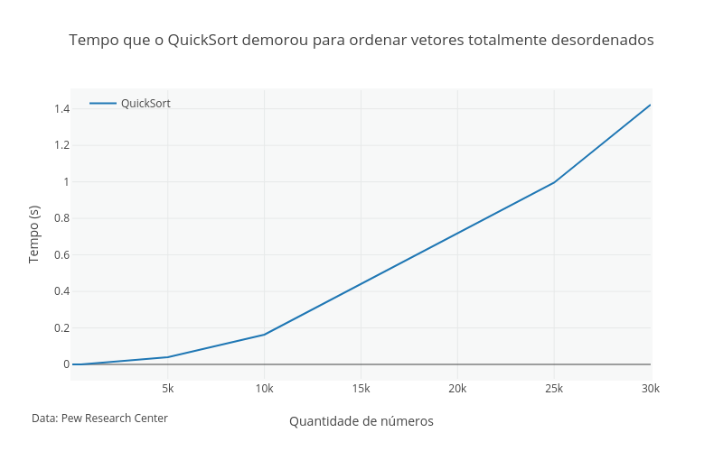
Gráfico Tempo Quicksort
6
https://chart-studio.plotly.com/~jorgefilho/2

Slide 8
Analizando Mergesort
7
T(n) = {1 se n = 1} e {3T(n/3) + n + 1 se n > 1}
T(n) = 3T(n/3) + n + 1
T(n/3) = 3T[3T(n/9) + (n/3) + 1] + n + 1
T(n/3) = 9T(n/9) + 2n + 3 +1
T(n/9) = 9T[3T(n/27) + (n/9) + 1] + 2n + 3 +1
T(n/9)*27T(n/27) + 3n + 9 + 3 + 1

Slide 9
Analizando Mergesort
8
T(n) = {1 se n = 1} e {3T(n/3) + n + 1 se n > 1}
T(n/27) = 27T[3T(n/81) + (n/27) + 1] + 3n + 9 + 3 + 1
T(n/27) = 81T(n/81) + 4n + 27 + 9 + 3 + 1
T(n) = (3⁴)T(n/(3⁴)) + 4n + 3³ + 3² + 3¹ + 3⁰
T(n) = (3^{k})T(n/(3^{k})) + k*n ((somatorio(Σ) de i=0 até k – 1) 3^{i})
T(n) = (3^{k})T(n/(3^{k})) + k*n + ((1 – 3^{(k-1)})/(1-3))
T(n) = (3^{k})T(n/(3^{k})) + k*n (((3^{(k-1)}) - 1)/2)

Slide 10
Analizando Mergesort
9
T(n) = {1 se n = 1} e {3T(n/3) + n + 1 se n > 1}
T(n) = (3^{k})T(1) + k*n + ((3^{(k-1)}) - 1) / 2
T(n) = 3^{k} + k*n + ((3^{(k-1)}) - 1) / 2
T(n) = n + n*logn base 3 + (3^{log n-1 base 3} -1 / 2
T(n) = n + n*logn base 3 + (n – 3) / 6 => O(n*logn base 3)
Para o melhor caso, pior caso e caso médio o custo será O(n*logn)
O mergesort neste caso possui uma complexidade similar ao quicksort

Slide 11
OBRIGADO

